Slide 1
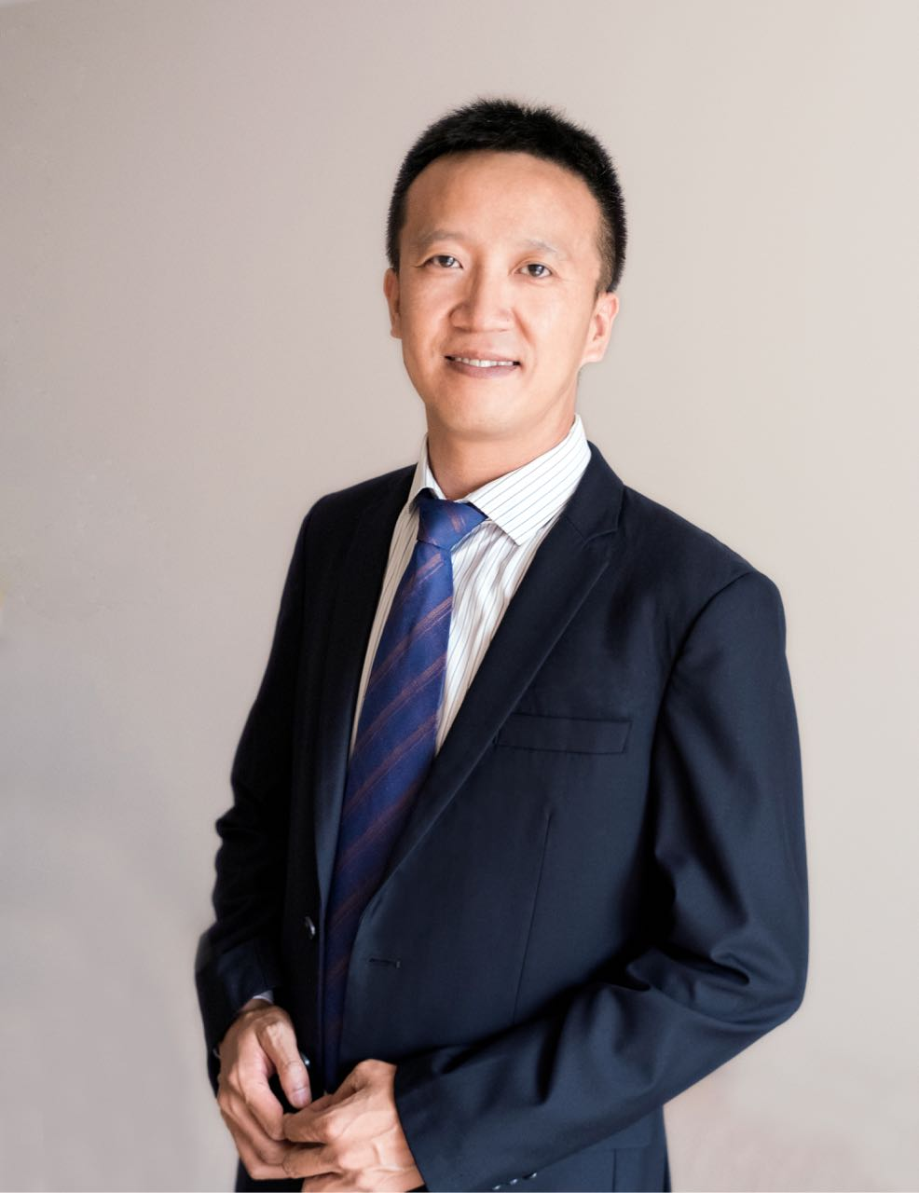
赵中华
中物志远（北京）法律咨询有限公司
执行董事、总经理
北京翼赞律师事务所副主任
北京大学法学院法律硕士
深圳房地产和物业管理进修学院客座教授
英国特许房屋经理学会会员
中国物协人力资源发展委员会委员
中国物协物业管理指南丛书编审委员会委员
中国物协《物业管理基本制度与政策》编写人员
中国物协《物业管理典型判例解读精选》编写人员
北京市高级人民法院特约调解员
北京物业管理行业协会法律专业委员会委员
《北京市物业管理办法》起草人之一
《秦皇岛市物业管理条例》起草人

Slide 2
后资质管理时代
物业服务企业应当关注的若干法律问题
赵中华

Slide 3

1
法律体系
2
行为管理
信用管理
3

Slide 4
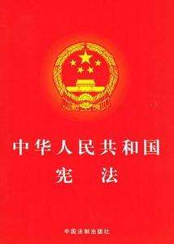
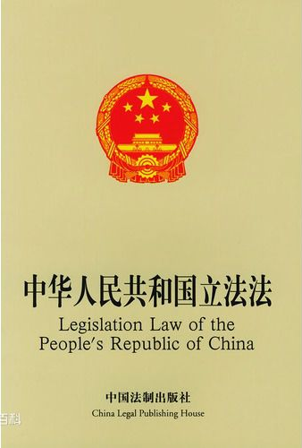
法

Slide 5
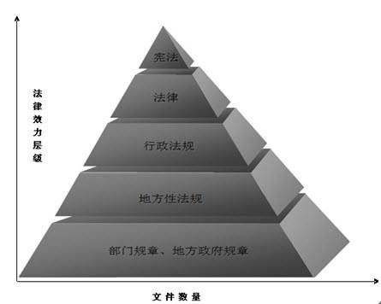
《立法法》——法律位阶

Slide 6
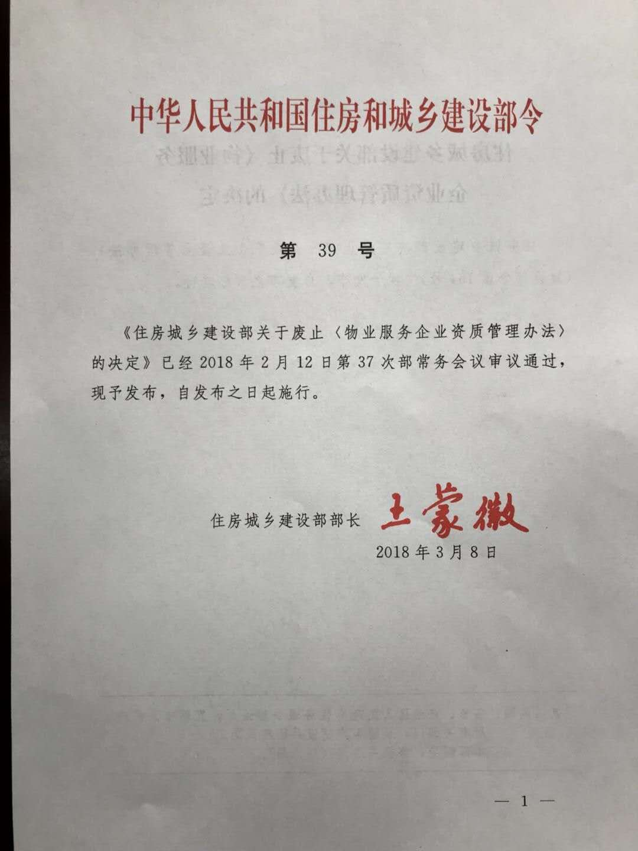
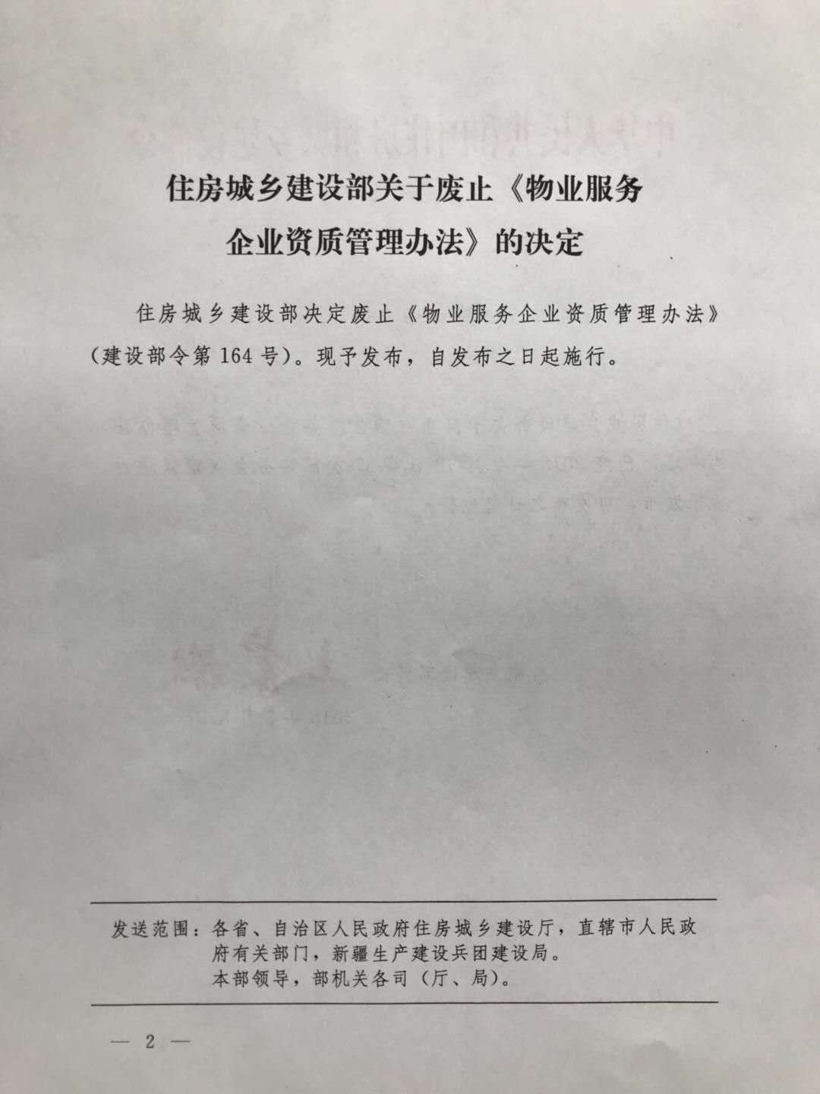

Slide 7
法律体系
一、法律层面
《民法总则》、《物权法》、《合同法》和《侵权责任法》
二、行政法规层面
《物业管理条例》
三、部门规章、规范性文件层面
1.《物业服务企业资质管理办法》
2.住房城乡建设部办公厅《关于做好取消物业服务企业资质核定相关工作的通知》解读

Slide 8
行为管理
物业管理监管体系重构
1.国务院办公厅《关于推广随机抽查规范事中事后监管的通知》；
2.物业管理安全生产相关作业证书；
3.安全生产检查的主要内容：（1）、（2）；
4.《住宅消防安全管理》；
5.《保安服务管理条例》
6.厦门市物业管理若干规定（2011年）
7.厦门市物业管理若干规定实施细则（2015年）

Slide 9
信用管理
一、政府层面
1.国家发改委等《关于印发《关于对房地产领域相关失信责任主体实施联合惩戒的合作备忘录》的通知》
正文
2.《福建省物业服务企业信用综合评价办法（试行）》
二、行业协会层面
1.《关于推进行业协会商会诚信自律建设工作的意见》
2.商务部《关于进一步做好行业信用评价工作的意见》

Slide 10
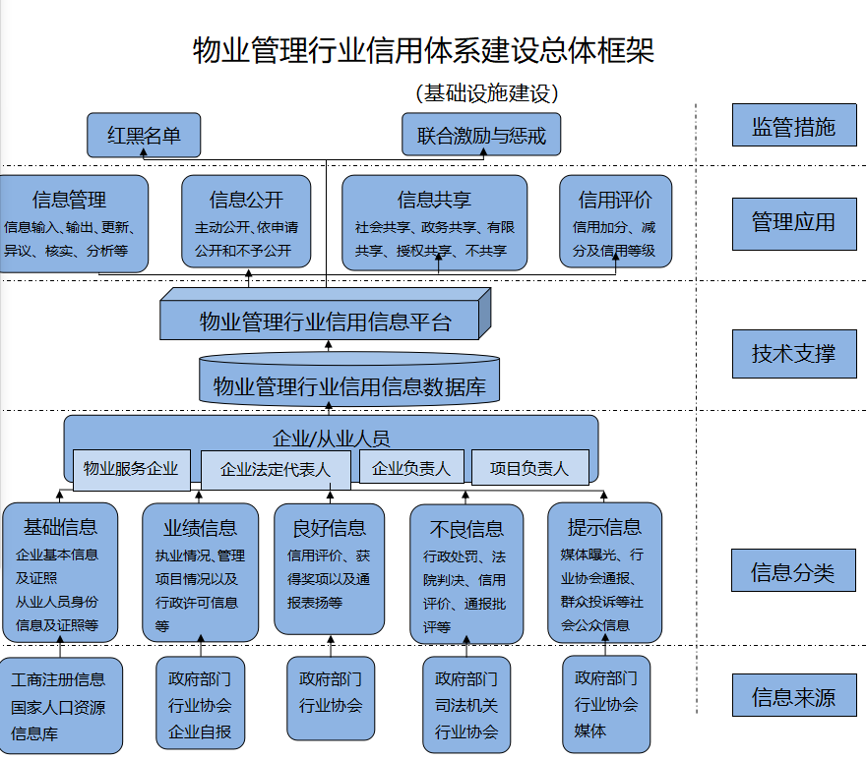

Slide 11
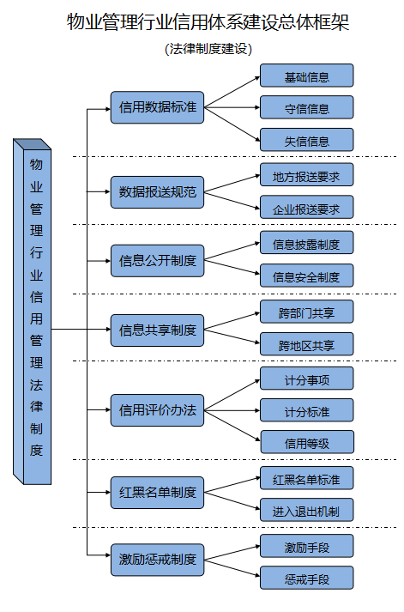

Slide 12
